Slide 1
Модуль «Абиотические факторы»
Тема занятия:
«Измерение освещенности помещения с использованием цифровой лаборатории»

Slide 2
Как увеличить содержание кислорода в воздухе в помещении? Дома или в кабинете

Slide 3
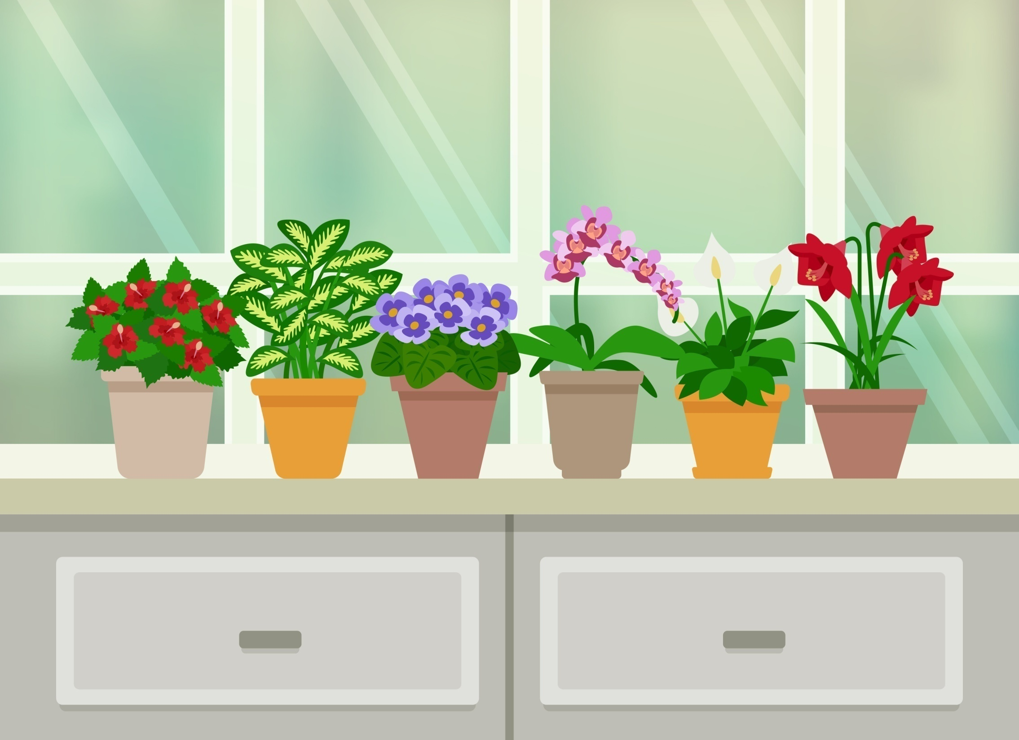
Комнатные растения!

Slide 4
Экологические группы растений по отношению к свету
Светолюбивые (Гелиофиты)
Теневыносливые
Тенелюбивые (Сциофиты)

Slide 5
Необходимо найти место в кабинете для нормального роста и развития каждого растения - определить освещенность - определить, к какой группе по отношению к свету относится каждое растение

Slide 6
Количество света, необходимое для роста и развития растений
Показатель освещенности в люксах | Свето-любивые | Тене- выносливые | Тенелюбивые
Диапазон необходимой освещенности | 3000 – 5000 и более | 400 - 3000 | 10 - 400
Результат (естественное + искусственное освещение)
Результат (естественное освещение)
Место в кабинете

Slide 7
Необходимо найти место в кабинете для нормального роста и развития каждого растения - определить освещенность - определить, к какой группе по отношению к свету относится каждое растение

Slide 8
Спасибо за внимание!

